Slide 1





Slide 2
Plan
Introduction
Présentation du projet
Rappel des objectifs initiaux
Problématiques
Objectifs retenus
Implémentation
Architecture logicielle
Solutions techniques
Scene graph
Réduction des draw calls
Frustum culling
API
Compte rendu
Démo
Résultats
Analyse
Conclusion
Retour d’expérience
Prévisions

Slide 3
Introduction

Slide 4
Présentation du projet
Introduction
Gaël Jochaud du Plessix
Loick Michard

Slide 5


Rappel des objectifs initiaux
Introduction
OpenGL
Utilisation de la dernière version OpenGL 4.2
Optimiser au mieux le rendu OpenGL
OpenCL
Utiliser OpenCL pour du prétraitement de la scène sur GPU
APU
Tester le moteur 3D sur une architecture APU
Comparer les performances

Slide 6
Problématiques
Introduction
Apprendre à utiliser au mieux la puissance du GPU grâce à OpenGL
Optimisation
Compatibilité
Intégrer OpenCL dans une partie du moteur
Tester notre moteur sur cette architecture
Mettre en place un système permettant de réaliser des benchmarks
APU

Slide 7
Objectifs retenus
Introduction
Utilisation des fonctionnalités d’OpenGL
Implémentation d’effets visuel
Optimisation du rendu
Moteur 3D en OpenGL

Slide 8
Implémentation

Slide 9
Architecture logicielle
Implémentation
Scene
Frame buffer
Texture
Octree
Program
Render buffer
Nodes
Mesh
Skeleton
Renderer
Light
Camera

Slide 10
Scene Graph
Implémentation – Solutions techniques
gle::Scene::Node
gle::Light
gle::Camera
gle::Mesh
gle::Bone
gle::PointLight
gle::SpotLight
gle::DirectionalLight
gle::PerspectiveCamera
gle::OrthographicCamera
gle::Skeleton
Rotation
Translation
Scale
LookAt
Add child
Remove child

Slide 11
Réduction des draw calls
Implémentation – Solutions techniques
Diminution du nombre de draw calls = Moins de transferts CPU-GPU
Buffer manager
Factorisation de meshs
Uniform buffers
Algorithme de rendu

Slide 12
Réduction des draw calls
Implémentation – Solutions techniques
Buffer manager
Free Nodes
- Offset
- Size
- Free
- Offset
- Size
- Free
- Offset
- Size
- Free
- Offset
- Size
- Free
- Offset
- Size
- Free
BufferManager::Node
BufferManager::Node
BufferManager::Node
BufferManager::Node
BufferManager::Node
OpenGL Buffer Object

Slide 13
Réduction des draw calls
Implémentation – Solutions techniques
Buffer manager
Implémentation simple d’une pool d’allocation
Tous les vertex attributes dans un même buffer
Un seul bind()
Possibilité de dessiner tous les meshs en un draw call

Slide 14
Réduction des draw calls
Implémentation – Solutions techniques
Factorisation de meshs
Mesh
Mesh
Mesh
Mesh
Mesh
Rasterization mode
Mesh
Mesh
Mesh Group
Mesh
Mesh
Mesh
Mesh
Material:
Color map
Normal map
Env map
Mesh Group
Mesh
Mesh
Mesh
Mesh Group

Slide 15
Réduction des draw calls
Implémentation – Solutions techniques
Uniform buffers
Uniform Buffer
GL_MAX_UNIFORM_BLOCK_SIZE
Mesh
Mesh
Mesh
Uniform Buffer
Mesh Group
GL_MAX_UNIFORM_BLOCK_SIZE
Uniform Buffer
GL_MAX_UNIFORM_BLOCK_SIZE

Slide 16
Réduction des draw calls
Implémentation – Solutions techniques
Algorithme de rendu
Factorisation des meshs
Uniform Buffer ID
Material Buffer ID
Pour chaque Mesh Group
Construction des Index Buffer
glCopyBufferSubData()
Bind des Uniform blocks
Bind des textures
Rendu
glDrawElements()

Slide 17
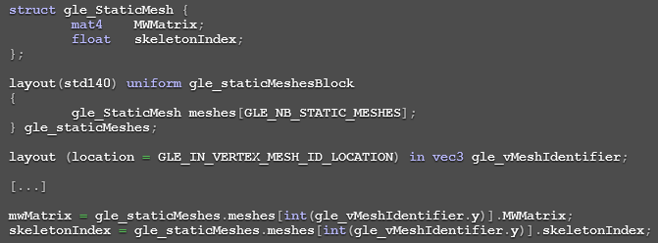
Réduction des draw calls
Implémentation – Solutions techniques
Algorithme de rendu
Dans le shader:

Slide 18
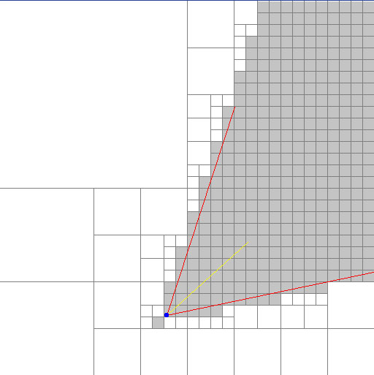
Frustum culling
Implémentation – Solutions techniques
Calcul du frustum de la caméra
Intersection du frustum et de l’arbre
Réduction du nombre de mesh à dessiner

Slide 19
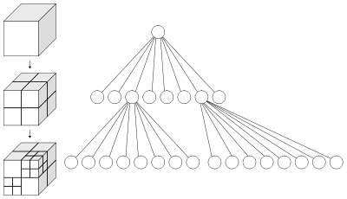
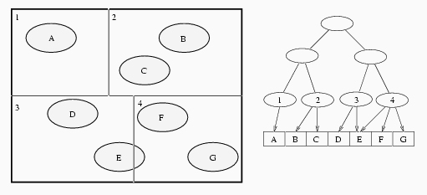
Frustum culling
Implémentation – Solutions techniques
Octree
Représentation d’une scène en 3D
Répartition uniforme dans les 3 dimensions
BSP-Tree
Détection de collisions
Raytracing

Slide 20
Frustum culling
Implémentation – Solutions techniques
gle::Octree::Element
gle::BoundingVolume
gle::BoundingBox
gle::Bounding Sphere
gle::Mesh

Slide 21
Frustum culling
Implémentation – Solutions techniques
Liste d’élements
Node principale englobant tous les éléments
Tant qu’il y a des élements
Séparer la node courante en 8 nodes enfants
Répartir les éléments dans les nodes enfants
Pour chaque enfant

Slide 22
Frustum culling
Implémentation – Solutions techniques
Node fille
Node fille
Node fille
Node fille
Node fille
Node fille
Node
Node
Node
Node
Node
Thread
Thread
Thread
Thread
Node
Thread
Thread
Thread
Thread
Node
Queue de nodes
à diviser
Thread pool

Slide 23
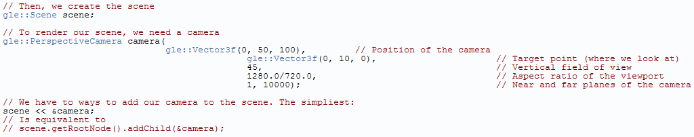
API
Implémentation – Solutions techniques

Slide 24
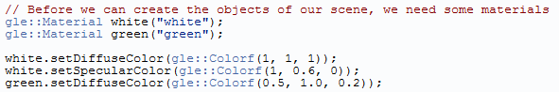
API
Implémentation – Solutions techniques

Slide 25
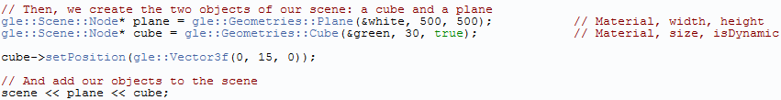
API
Implémentation – Solutions techniques

Slide 26
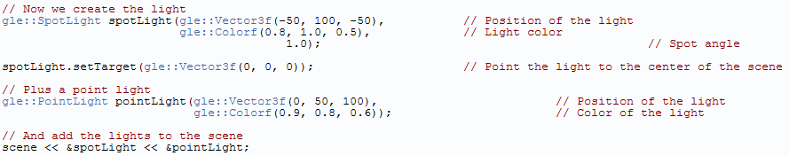
API
Implémentation – Solutions techniques

Slide 27
API
Implémentation – Solutions techniques
[…]

Slide 28
Compte rendu

Slide 29

Démo
Implémentation
http://www.youtube.com/watch?v=LTYJ_EdEF1k

Slide 30
Résultats
Compte rendu
Personnels
Techniques
Apprentissage de la librairie OpenGL
Compréhension globale du fonctionnement d’un moteur de rendu 3D
Mise en place d’un projet complet et fonctionnel avec écriture du cahier des charges, cahier des spécifications techniques
Écriture d’une documentation pour chaque fonction et de tutoriaux
Optimisation du rendu 3D
Réduction du nombre de drawcalls
Pré-processing de la scène
Utilisation des fonctionnalités avancées du C++ 2011
Utilisation du GLSL pour l’écriture de shaders avancés
Travail sur l’optimisation du temps de calcul sur CPU

Slide 31
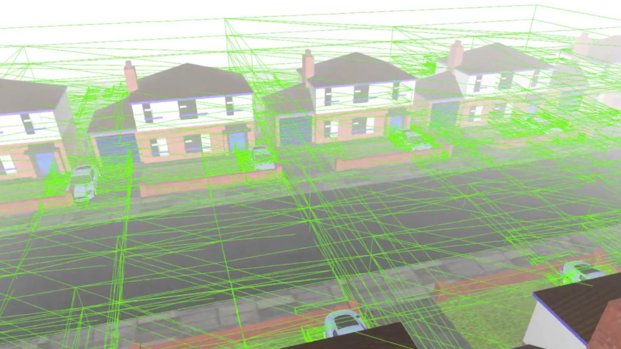
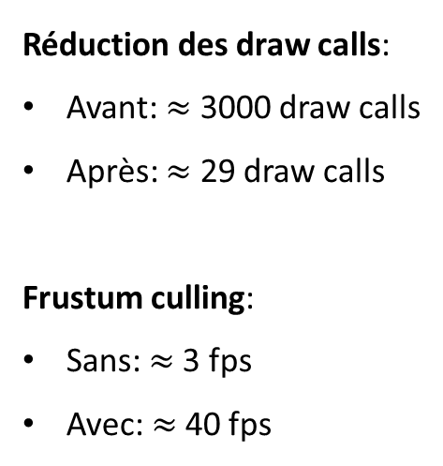
Résultats
Compte rendu
Réduction des draw calls:
Avant: $≈$ 3000 draw calls
Après: $≈$ 29 draw calls
Frustum culling:
Sans: $≈$3 fps
Avec: $≈$40 fps

Slide 32
Analyse
Compte rendu
Scene Graph
OpenGL 3.3
C++ 2011
Pré-processing sur CPU
Optimisation du rendu CPU / GPU
Effets avancés
Gestion de scène complexes
Utilisation de l’APU
Étude des performances APU / GPU
Utilisation d’OpenGL 4.2
Intégration d’OpenCL
Objectifs atteints
Évolution du projet
(Animations par squelettes)

Slide 33
Conclusion

Slide 34
Retour d’expérience
Conclusion

Slide 35
Prévisions
Conclusion
Cœur du moteur de rendu
Fonctionnalités avancés
Moteur de jeu
Éléments visuels
Pré-processing en OpenCL
Deffered shading
Optimisation du rendu
Copie de mesh
Post-processing
Lumières
Particules
Animations avancées
Moteur de jeu complet utilisant le glEngine comme moteur de rendu 3D

Slide 36
Remerciements
Christophe Riccio
Bruno Stefanizzi
Nicolas Kamennoff
Edouard Laurent

